Slide 1
Тема 6. Інтерпретація клініко-лабораторних
досліджень з боку серцево-судинної системи
Онуфриенко Оксана

Slide 2
Фізіологічні властивості міокарда
-автоматія
-збудливість
-провідність
скоротливість
рефрактерність

Slide 3
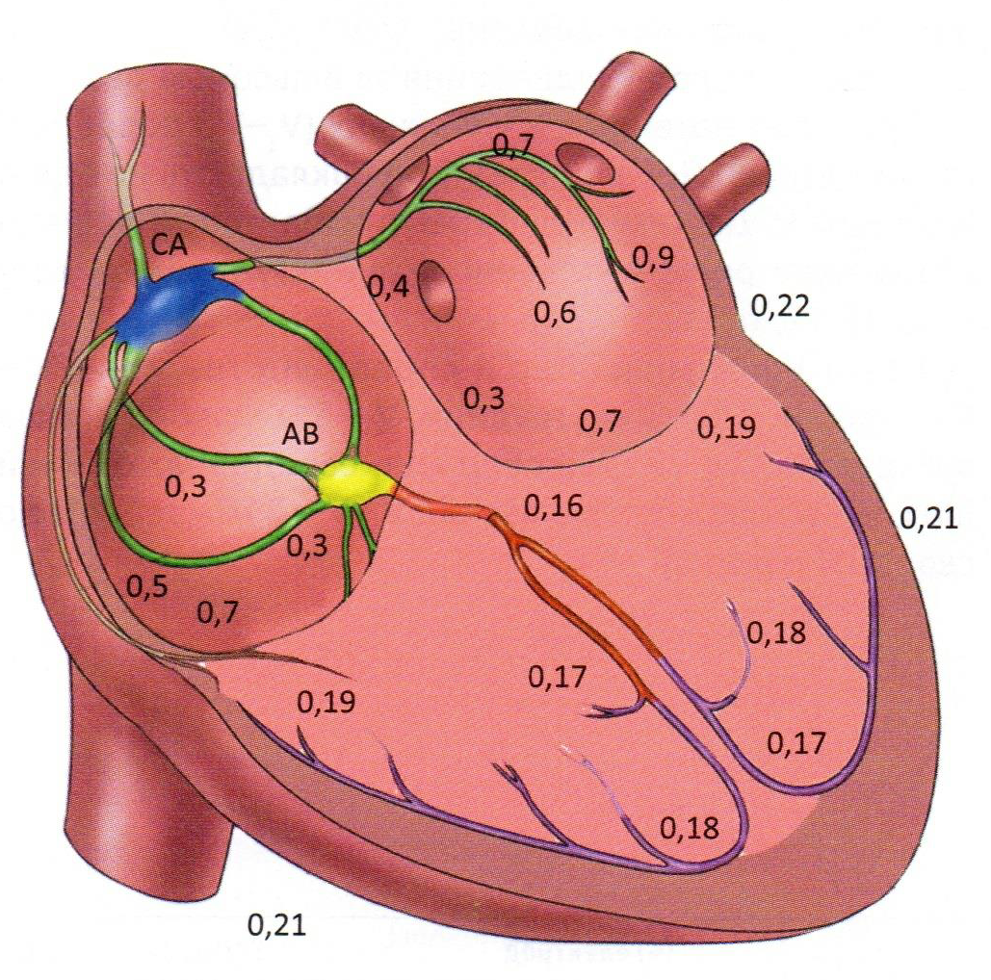
Провідна система сердця

Slide 4
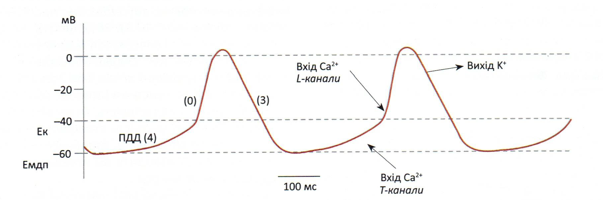
Генерація ПД у клітинах синусно-атріального вузла

Slide 5
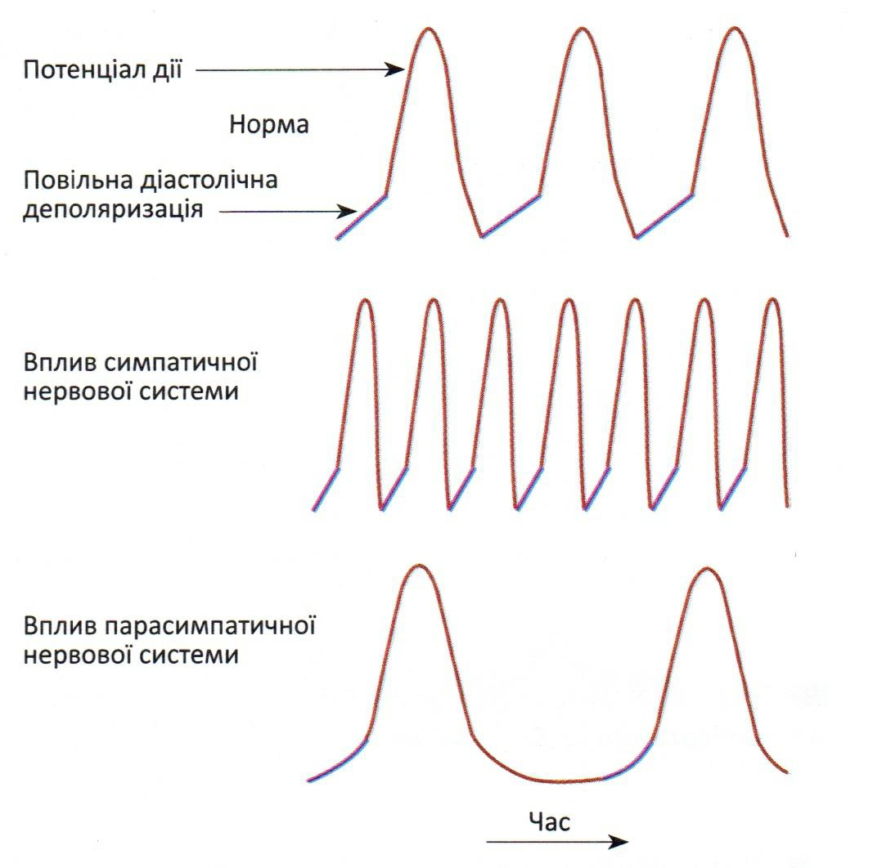
Зміни мембранного потенціалу
СА –вузла під впливом АНС

Slide 6
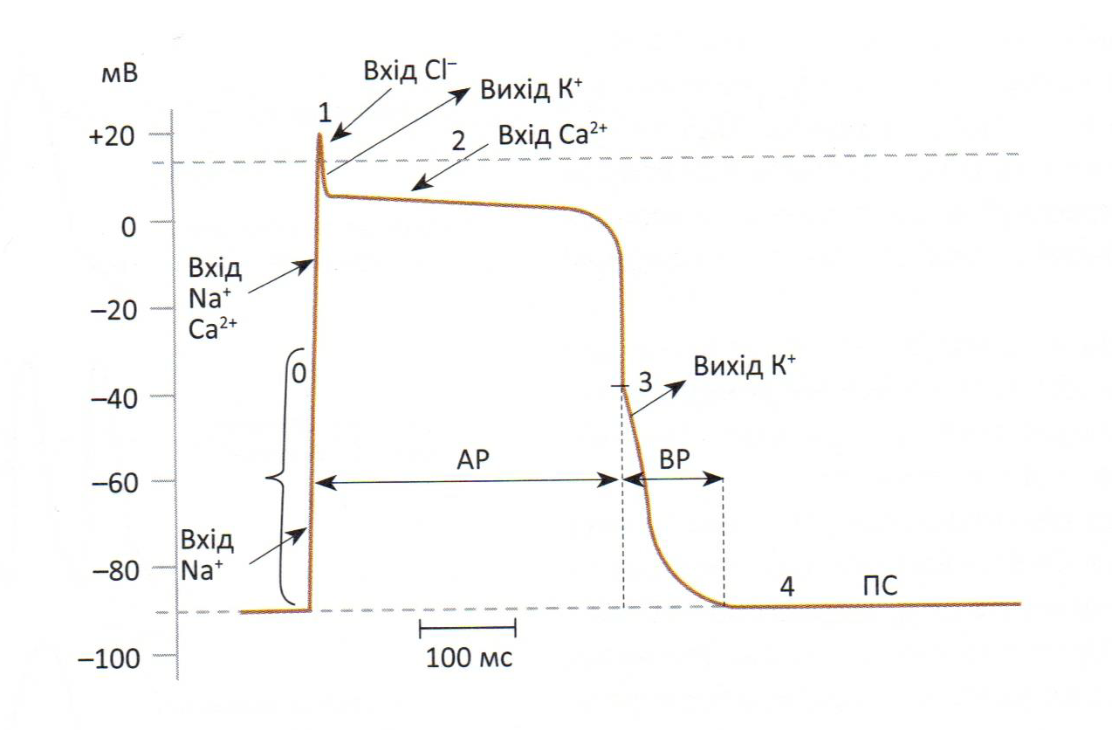
Розвиток потенціалу дії у типових кардіоміоцитах

Slide 7
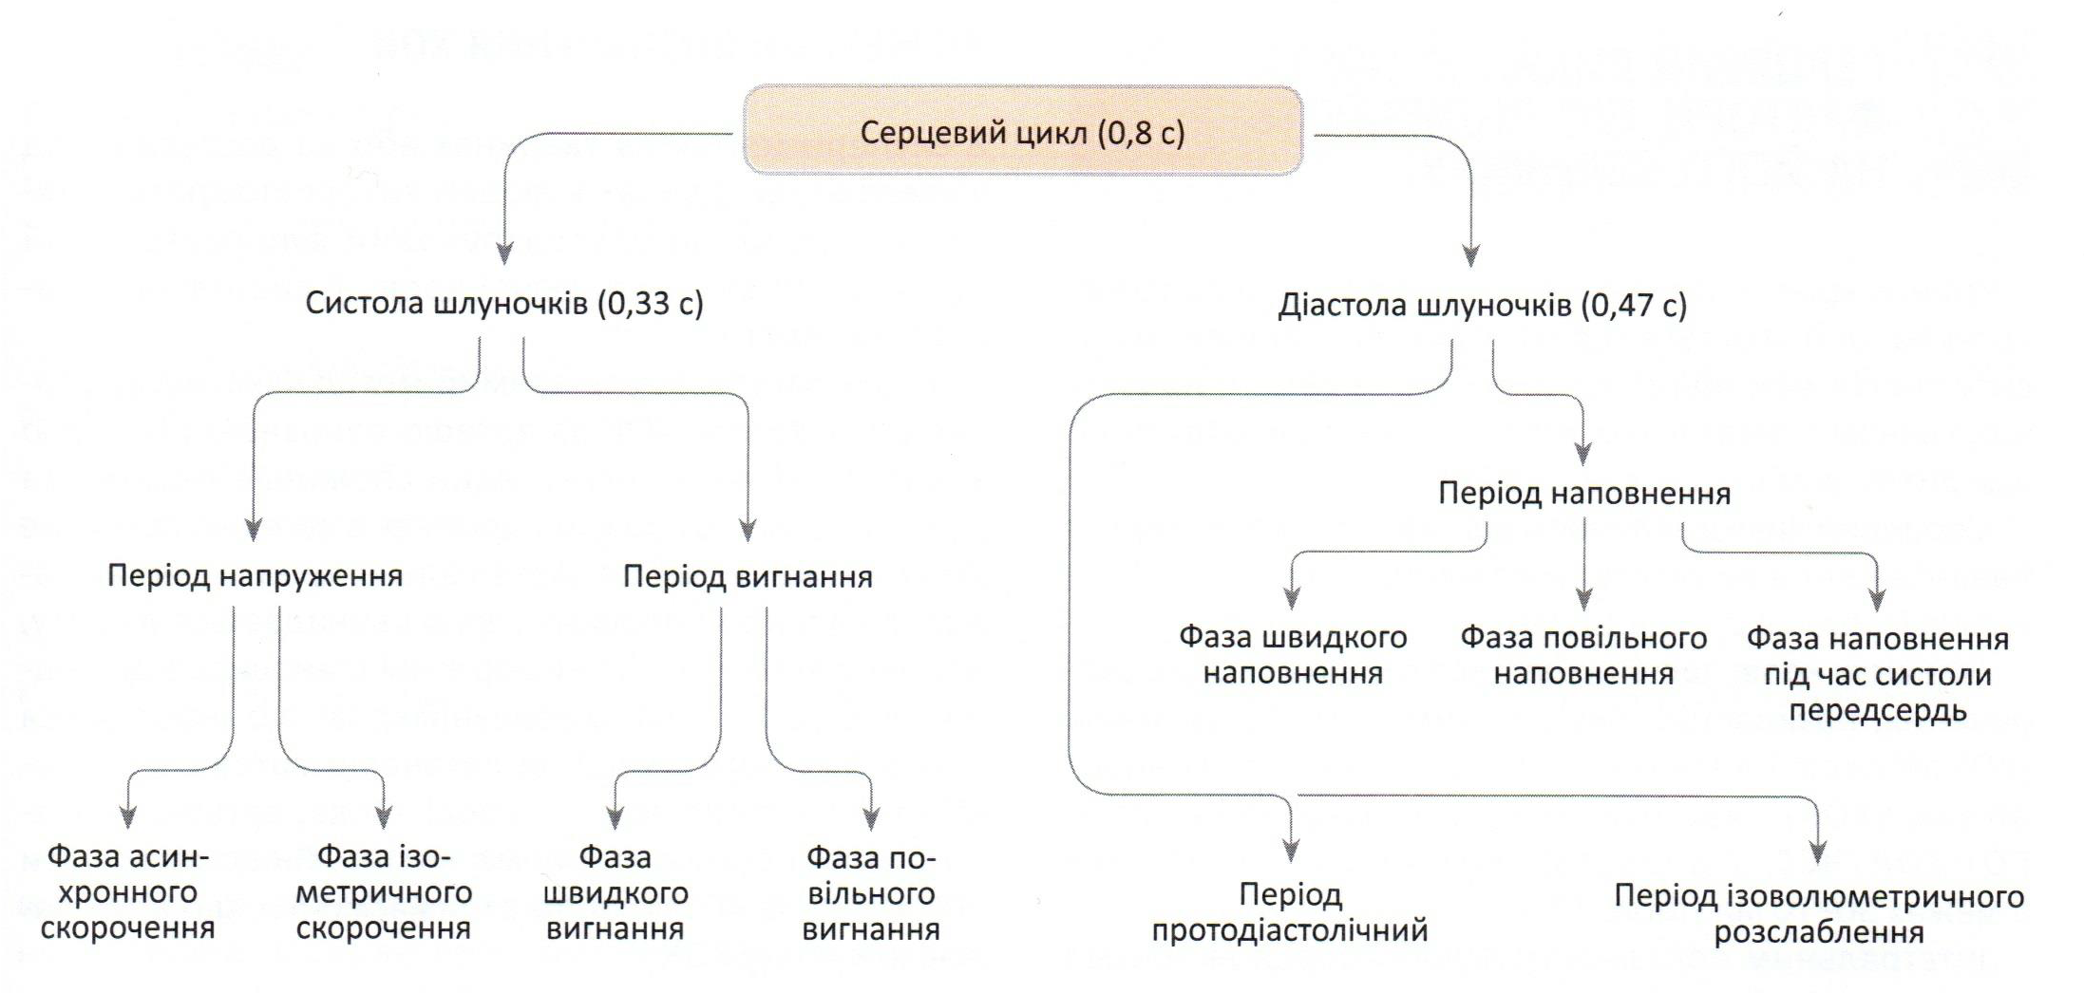
Серцевий цикл
60:75=0,8

Slide 8
Дякую за увагу!

